Slide 1

Sosialisasi Proyek Akhir
Untuk Mahasiswa Prodi D3MP
Fanni Husnul Hanifa, S.E., M.M.
Ketua Kelompok Keahlian BRMT (Business Resources, Marketing, and Tourism Strategy)

Slide 2
Syarat Utama Mendaftar Sidang
Telah melakukan input Tetha selambat-lambatnya 1 bulan sebelum pendaftaran sidang
Telah menyelesaikan BAB 1 – 5 Laporan Proyek Akhir yang dibuktikan dengan laporan PA yang sudah ditandatangani oleh dosen pembimbing
Telah melakukan input bimbingan di Igracias
Sertifikat Toefl EPrT dengan score min 450, atau surat pemakluman beserta 3 sertifikat score <450
Transkrip TAK (verifikasi bagian kemahasiswaan)
Melengkapi administrasi pendaftaran sidang yang ada di https://lak-fit.telkomuniversity.ac.id/pendaftaran-sidang/
Sistematika penulisan PA dapat diakses melalui link https://dmm.telkomuniversity.ac.id/final-project/

Slide 3
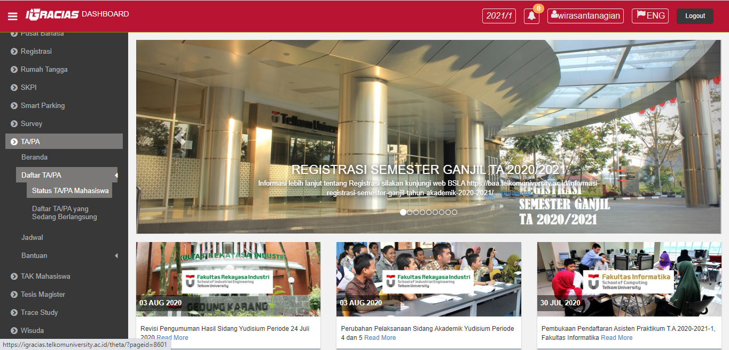
Prosedur Input Theta (1)
Theta hanya bisa diinputkan jika Mahasiswa sudah menyelesaikan laporan proyek akhir hingga BAB 3.
Input Theta dilakukan jika mahasiswa sudah mendapat ACC dari dosen pembimbing
Cut off input Theta adalah tanggal 10 setiap bulannya
Proses input Theta terdiri dari pengajuan proposal dan pembimbing, lakukan semua proses dengan lengkap.
Mahasiswa dapat mengaksesnya di menu TA/PA, kemudian pilih Daftar TA/PA, lalu pilih menu Status TA/PA Mahasiswa.

Slide 4
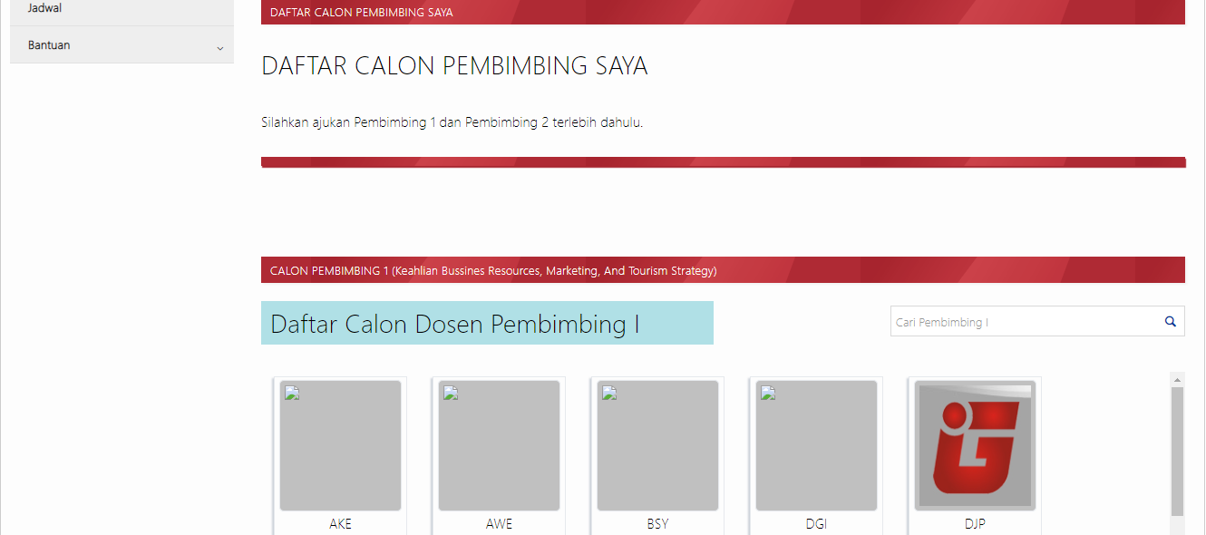
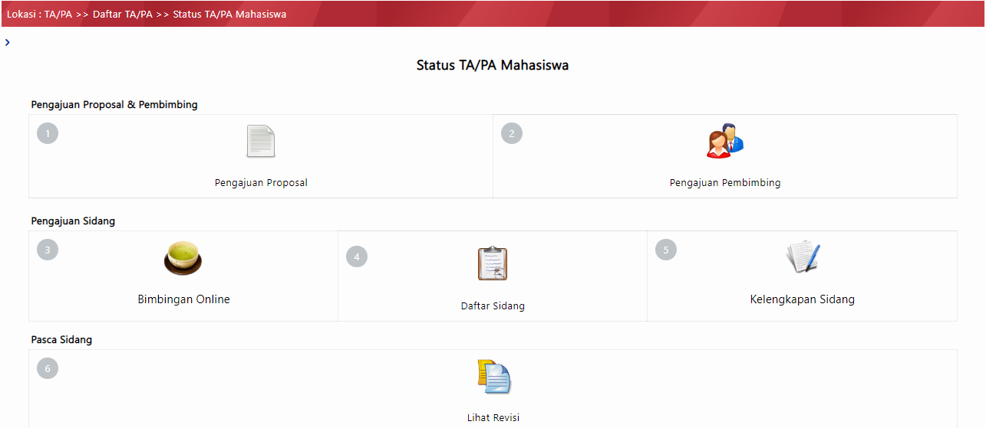
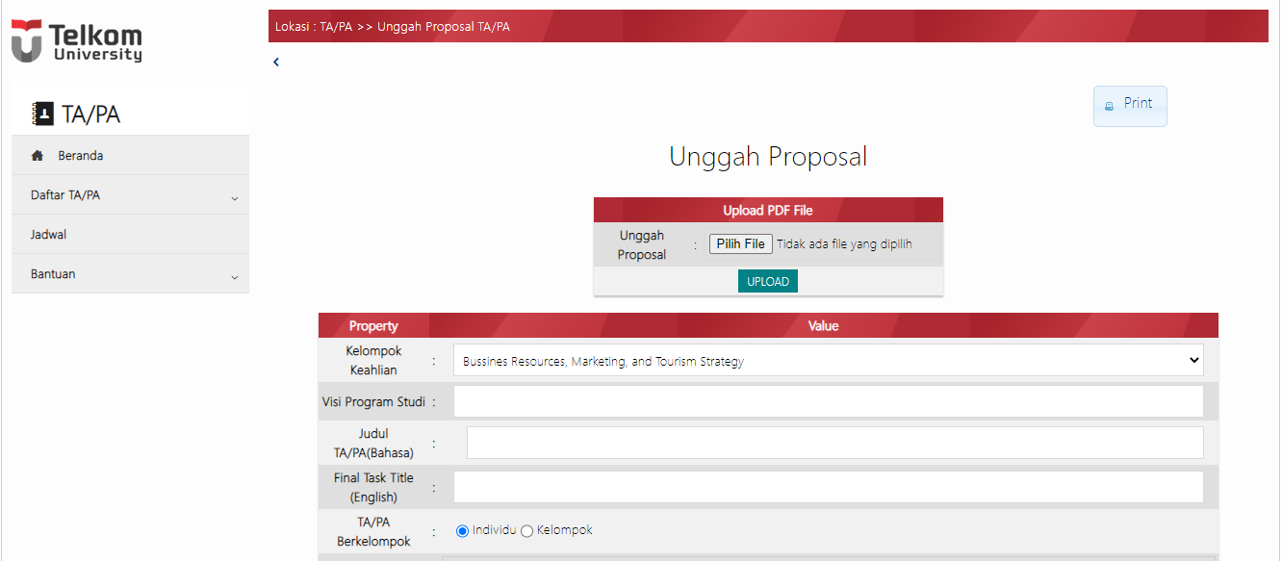
Prosedur Input Theta (2)
¹⁾Akan muncul tampilan menu THETA berikut, anda hanya perlu melakukan pengajuan proposal dan pembimbing.
³⁾Pilih pembimbing I berdasarkan kode dosennya, sesuai dengan hasil plotting dari Ketua KK.
²⁾Di pengajuan proposal, anda harus melengkapi seluruh isian yang tersedia. Pastikan pada isian Kelompok Keahlian, anda menginputkan pilihan KK Business Resources, Marketing, and Tourism Strategy. Karena jika salah memilih KK, akan mempengaruhi dalam proses input pembimbing.

Slide 5
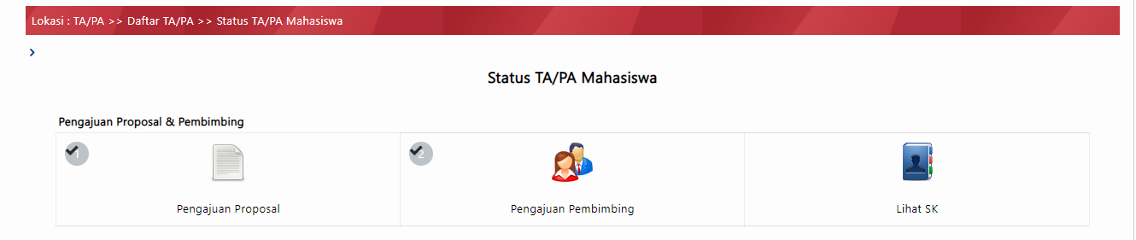
Prosedur Input Theta (3)
Pastikan sudah terdapat tanda ceklis (√) pada menu pengajuan proposal dan pembimbing.
Kemudian Mahasiswa dapat menghubungi dosen pembimbingnya masing-masing untuk melakukan pengajuan SK PA kepada Ketua Kelompok Keahlian.
SK setiap mahasiswa harus sudah aktif, selambat-lambatnya 1 bulan sebelum pendaftaran sidang. LAK berhak menolak pendaftaran sidang Mahasiswa tanpa adanya SK.

Slide 6
Jadwal Sidang
No | Kegiatan | Periode Sidang 2023
No | Kegiatan | Juni | Juli | Agustus | September
1 | Pendaftaran sidang | 30 Mei – 2 Juni | 26-28 Juni | 26 – 28 Juli | 28 – 30 Agustus
2 | Publikasi Jadwal sidang | 7 Juni | 5 Juli | 4 Agustus | 4 September
3 | Pelaksanaan sidang | 12 – 16 Juni | 10 – 14 Juli | 7 – 11 Agustus | 6 – 12 September
Keterangan:
Bagi yang akan melanjutkan ekstensi batas maksimal sidang di periode bulan Juli
Batas kelulusan tepat waktu bagi angkatan 2020 adalah sidang di periode bulan September

Slide 7
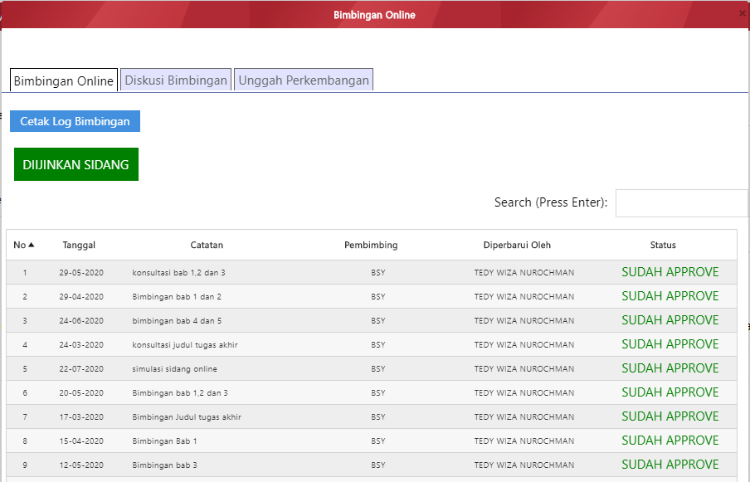
Prosedur Daftar Sidang Tahap Online (1)
Mahasiswa mengisi catatan bimbingan online minimal 14 kali melalui Igracias pada menu TA/PA.
Kemudian meminta Approval Dosen Pembimbing, sampai statusnya berubah menjadi “Diizinkan Sidang” bewarna hijau seperti contoh berikut.

Slide 8
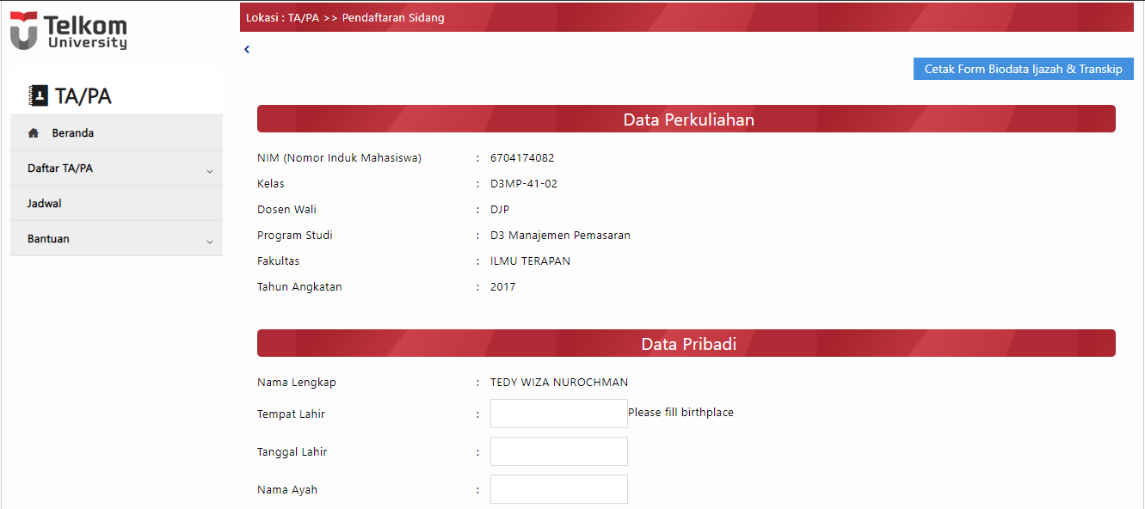
Prosedur Daftar Sidang Tahap Online (2)
;
;
;
;
Lakukan pendaftaran sidang secara online melalui Igracias pada menu TA/PA → Daftar Sidang.
Kemudian Mahasiswa harus melengkapi seluruh isian data yang diminta dengan benar dan tepat sesuai instruksi yang tersedia, apabila terdapat kesalahan penginputan data maka akan berdampak pada proses daftar sidang tahap onsite.

Slide 9
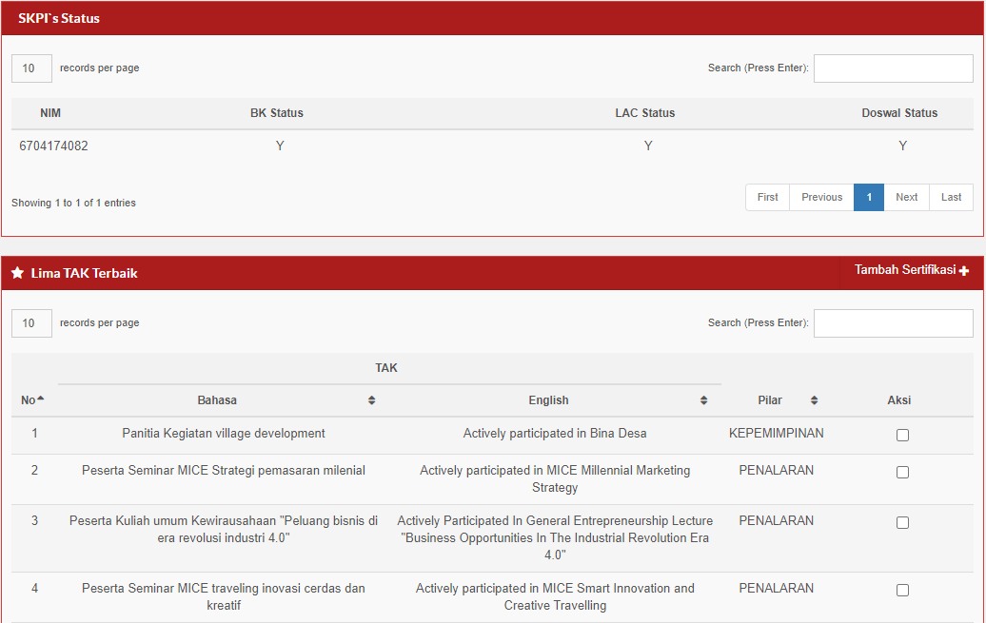
Prosedur Daftar Sidang Tahap Online (3)
Segera unggah TAK -> jangan mendekati pada saat akan daftar sidang
Pilihlah lima TAK terbaik untuk Surat Keterangan Pendamping Ijazah pada menu SKPI di Igracias.
Kemudian lakukan approval dari BK
Pastikan seluruh Status Approval sudah berubah dari “N” menjadi “Y”.

Slide 10
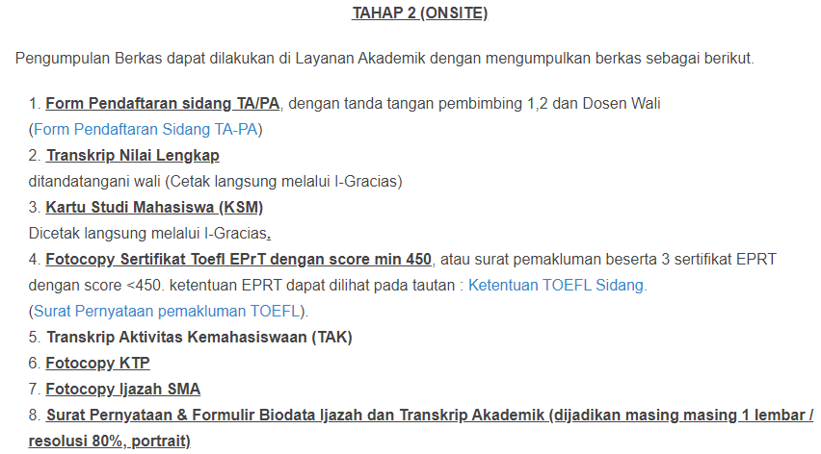
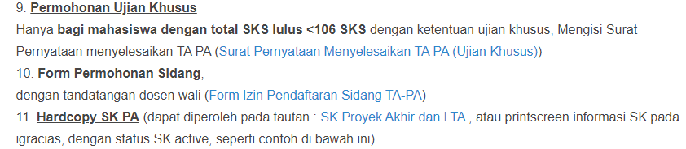
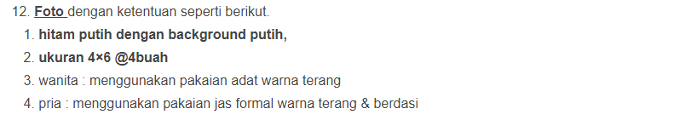
Prosedur Daftar Sidang Tahap Onsite
Pengumpulan berkas fisik dilakukan di
Layanan Akademik FIT dengan mengumpulkan:
Setelah menyelesaikan pendaftaran sidang online & onsite, plotingan penguji beserta jadwal sidang akan dipublished di web LAK, dan kemudian draft hardcopy PA harus diserahkan ke penguji paling lambat H-2 sebelum pelaksanaan sidang.

Slide 11
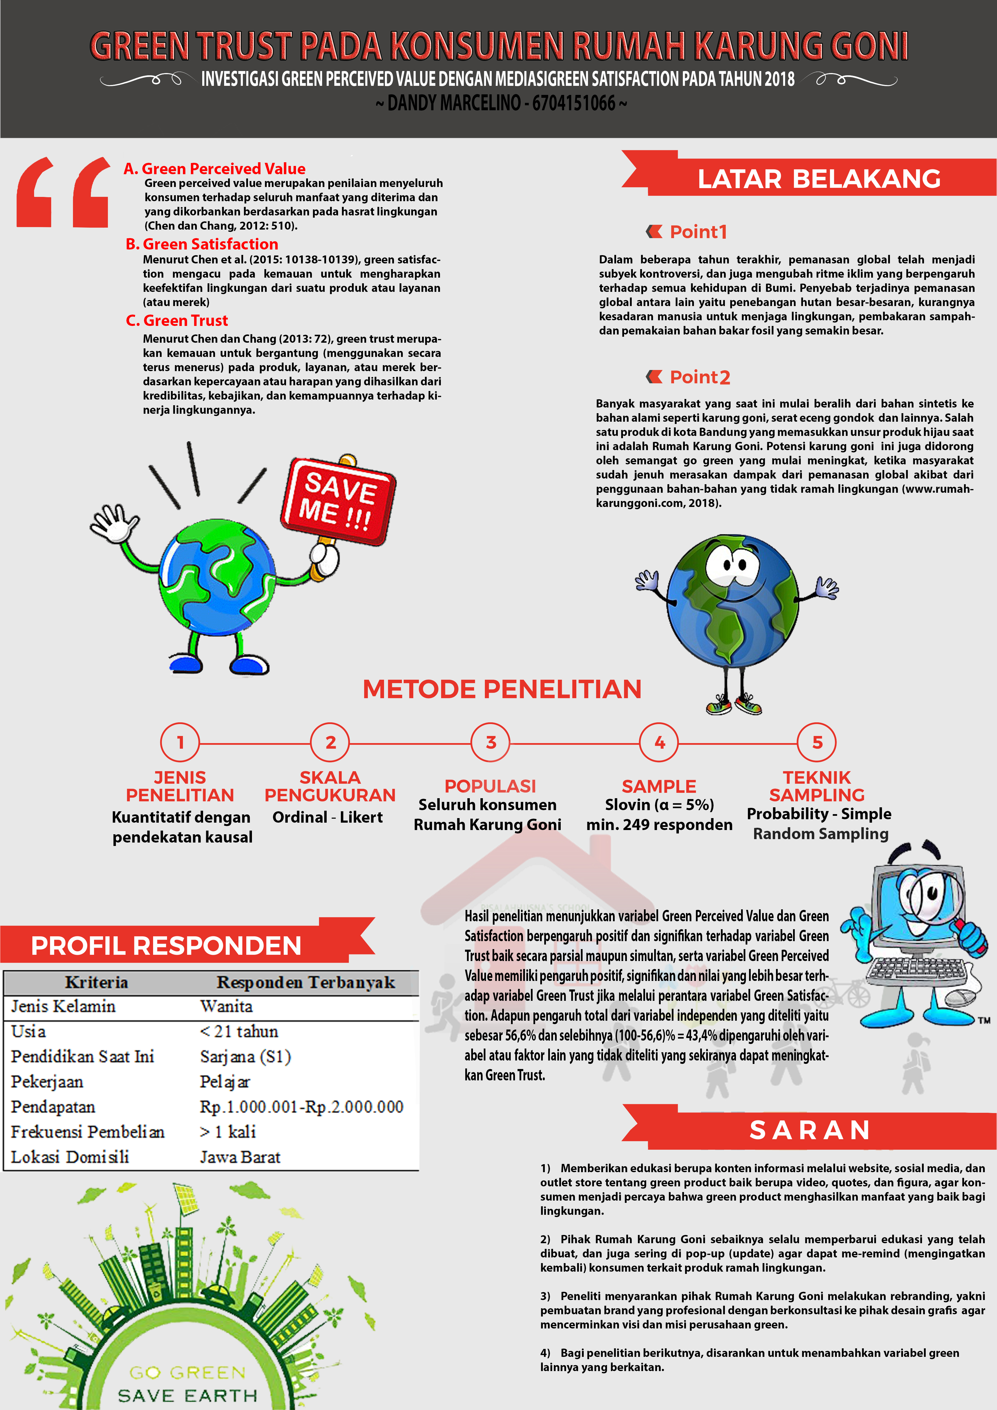
Prosedur Pengumpulan Revisi Sidang
Revisi sidang harus dilengkapi oleh mahasiswa yang sudah menyelesaikan sidang, lalu kemudian meminta persetujuan dari penguji dan pembimbing. Selanjutnya seluruh berkas dikumpulkan ke Layanan Akademik FIT, maksimal sesuai tanggal yang diberikan oleh penguji di form revisi sidang. Berikut kelengkapan revisi yang wajib dikumpulkan oleh setiap mahasiswa (SELURUH PRODI) :
Form Revisi (2 halaman) yang diberikan oleh dosen / LA FIT setelah sidang.
Poster berukuran A3 (Berupa Roadmap Penelitian PA).
CD tercover berisi Buku PA dan Jurnal.
NOTE: LA FIT berhak menolak revisi yang tidak lengkap dan dikumpulkan di luar batas pengumpulan revisi yang ditentukan penguji pada form revisi, dan akan direkomendasikan untuk SIDANG ULANG.

Slide 12

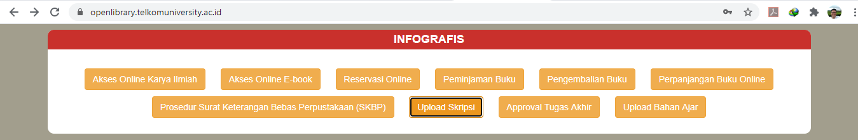
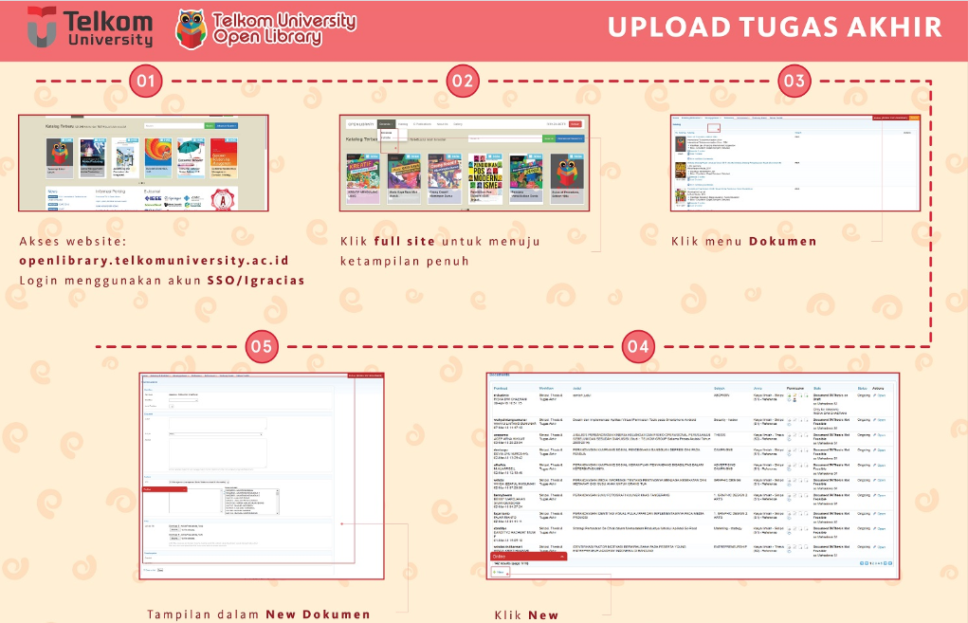
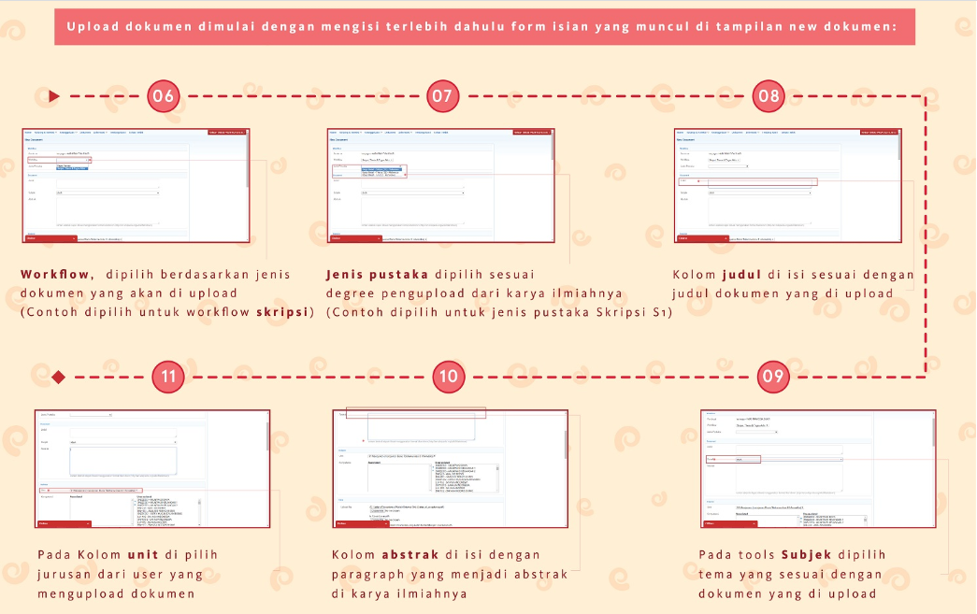
Prosedur Upload Proyek Akhir di Open Library
Softfile laporan PA yang sudah direvisi harus diupload pada website https://openlibrary.telkomuniversity.ac.id/ untuk dipublikasikan oleh pihak Universitas. Adapun step lengkapnya terdapat pada bagian infografis berikut:

Slide 13
Prasyarat Lulusan Dengan Pujian (Cumlaude)
Adapun syarat untuk mendapat predikat Cumlaude menurut Aturan Akademik Telkom University Pasal 27 adalah :
Untuk lulusan program vokasi dipersyaratkan menghasilkan karya atau riset yang diakui oleh industri atau institusi terkait yang bereputasi.
Pada saat pendaftaran sidang Proyek Akhir memiliki skor kecapakan berbahasa asing (EPrT) tidak lebih rendah dari persyaratan minimal 450.
Tidak melebihi masa studi normal (6 semester untuk D3).
Tidak memiliki catatan akademik maupun non-akademik yang negatif, tidak pernah mengalami sanksi pelanggaran akademik maupun non-akademik dari Komisi Disiplin.

Slide 14
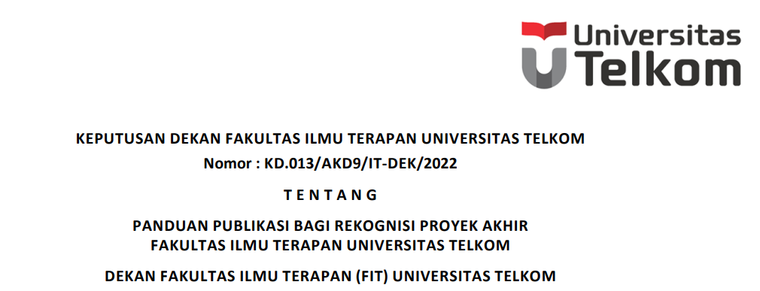
Info Rekognisi pengganti sidang

Slide 15
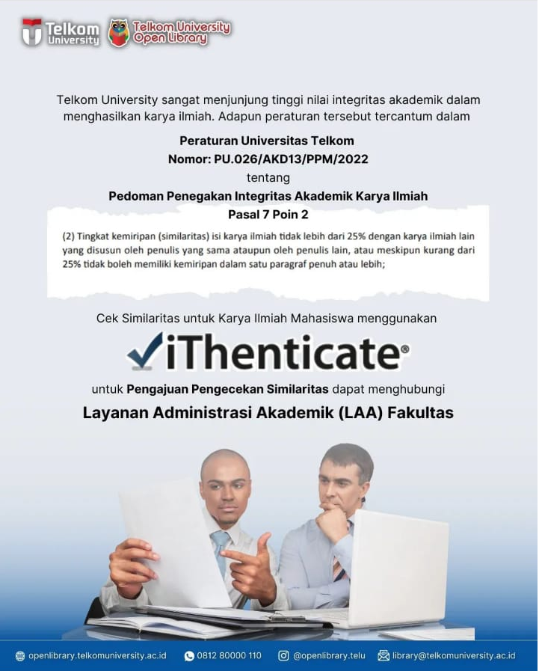
Plagiarisme atau sering disebut plagiat adalah penjiplakan atau pengambilan karangan, pendapat, dan sebagianya dari orang lain dan menjadikannya seolah-olah arangan dan pendapat sendiri.

Slide 16
Tips mencegah plagiarisme
Sitasi
Buat daftar Pustaka
Parafrasa
Interpretasi
Gunakan similarity checker

Slide 17

Thanks!
Regards,
Program Studi D3 Manajemen Pemasaran, Fakultas Ilmu Terapan, Universitas Telkom
Please keep this slide for attribution.

